Slide 1
基于表示学习的用户模糊需求补全技术的研究
指导老师
涂志莹
报告人
章汉铭

Slide 2
目录
CONTENT
选题背景
研究内容
研究方法
主要问题
技术关键
研究进展
PART ONE
PART TWO
PART THREE
PART FOUR
PART FIVE
PART SIX

Slide 3
学校名称：OfficePLUS大学
选题背景
PART ONE

Slide 4
PART ONE 选题背景
信息爆炸
现代科学技术的突飞猛进，并伴随国际互联网络发展而在世界上的迅速传播，导致全球知识呈爆炸式的增长，数据量的爆炸式增长使得人们获取有效信息越来越困难
搜索&推荐
搜索&推荐成为了目前人们获取知识、信息的基本手段。如何有效、快速、准确地在信息海洋中找到人们所需要的信息，使之成为重要资源，已是信息时代人们的重要需求，因而，信息检索技术在信息社会中将发挥越来越重要的作用。
知识图谱
2012年5月，搜索引擎巨头谷歌在它的搜索页面中首次引入“知识图谱”：用户除了得到搜索网页链接外，还将看到与查询词有关的更加智能化的答案。知识图谱本质上是语义网络，是一种基于图的数据结构。其结点代表实体(entity)或者概念(concept)，边代表实体/概念之间的各种语义关系。搜索引擎中使用知识图谱可用来更好地查询复杂的关联信息，从语义层面理解用户意图，改进搜索质量。

Slide 5
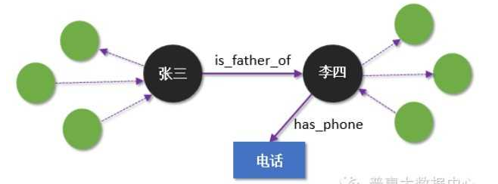
PART ONE 选题背景
知识图谱的基本概念
一条知识可以表示为一个三元组(sub,rel,obj)。举个例子：李四的爸爸是张三，表示成三元组是（张三，_father_of，李四）。前者是主体，中间是关系，后者是客体。主体和客体统称为实体（entity）。关系有一个属性，不可逆，也就是说主体和客体不能颠倒过来。
知识的集合，链接起来成为一个图（graph），每个节点是一个一个实体，每条边是一个关系，或者说是一个事实（fact）。也就是有向图，主体指向客体。

Slide 6
PART ONE 选题背景
知识图谱相关应用
查询理解
自动问答
谷歌等搜索引擎巨头之所以致力于构建大规模知识图谱，其重要目标之一就是能够更好地理解用户输入的查询词、并对用户的查询意图进行简单推理以实现更优质的搜索体验
人们一直在探索比关键词查询更高效的互联网搜索方式。很多学者预测，下一代搜索引擎将能够直接回答人们提出的问题，这种形式被称为自动问答
文档表示
反欺诈
知识图谱的出现和发展，为文档表示带来新的希望，那就是基于知识的文档表示方案。一篇文章不再只是由一组代表词汇的字符串来表示，而是由文章中的实体及其复杂语义关系来表示
反欺诈是风控中非常重要的一道环节。基于大数据的反欺诈的难点在于如何把不同来源的数据整合在一起，并构建反欺诈引擎，而不少欺诈案件会涉及到复杂的关系网络，这也给欺诈审核带来了新的挑战。知识图谱，作为关系的直接表示方式，可以很好地解决这两个问题。
Notes:
比如搜索一个人的身份证号，我们的智能搜索引擎可以返回与这个人相关的所有联系人信息、行为特征和每一个实体的标签（比如黑名单，同业等）。另外，可视化的好处不言而喻，通过可视化把复杂的信息以非常直观的方式呈现出来， 使得我们对隐藏信息的来龙去脉一目了然。

Slide 7
研究内容
PART TWO

Slide 8
PART TWO 研究内容
本课题主要研究如何将知识图谱与表示学习的技术相结合，通过一种新的方式为用户的模糊需求快速返回推荐结果。根据国外某服务交易平台数据构建一个领域内知识图谱，通过表示学习的途径，采用最新的翻译模型将图谱映射到一个低维向量空间进而实现针对消费者的快速服务推荐。研究内容将主要分为三个部分：
1.构建知识图谱
2.表示学习
3.服务推荐
数据爬取
数据预处理
实体关系抽取
生成知识库
通过表示学习的方式将现有的网状结构的知识图谱映射到向量空间中
针对一个随机的模糊需求，在表示学习得到的结果上将实体间相似度转化为向量运算快速得出最优的服务推荐

Slide 9

PART TWO 研究内容
1. 构建知识图谱
实验的数据主要会来源于Fiverr（一个优秀的供应驱动的人类服务市场，是美国100大最受欢迎的网站之一，也是世界上200大最受欢迎的网站之一）
Notes:
图2展示了Fiverr中不同角色的部分属性构成以及它们之间的关系，我们可以简单理解为服务提供者Bob作为卖方在Fiverr平台上发布了一个自己的服务(gig:help you create a wordpress),而服务会有相应的属性如服务描述(description:Wordpress is the ...)、完成周期(duration:3)、评分(score:7)、发布时间(create_time:2010-03-09 10:33:13)等，同时Bob作为卖方也会有语言(langeuage:English)、卖家等级(level:2)等属性。Tom作为买方可以浏览到所有发布在Fiverr平台上的服务并选择符合自己需求的去联系购买，收到服务之后还可以对其评论和打分。

Slide 10
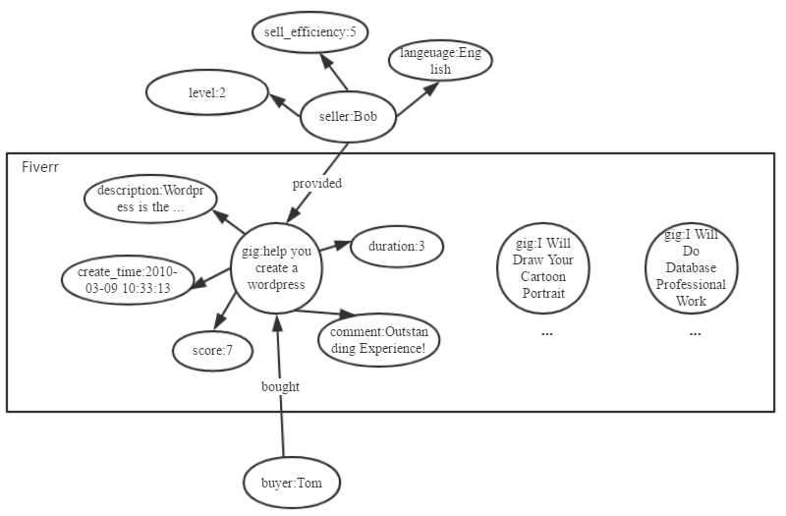
PART TWO 研究内容
1. 构建知识图谱
Selller: 服务提供者(卖方)
Buyer: 服务购买者(买方)
Gig: 服务或技能
Fiverr网站结构
Notes:
图2展示了Fiverr中不同角色的部分属性构成以及它们之间的关系，我们可以简单理解为服务提供者Bob作为卖方在Fiverr平台上发布了一个自己的服务(gig:help you create a wordpress),而服务会有相应的属性如服务描述(description:Wordpress is the ...)、完成周期(duration:3)、评分(score:7)、发布时间(create_time:2010-03-09 10:33:13)等，同时Bob作为卖方也会有语言(langeuage:English)、卖家等级(level:2)等属性。Tom作为买方可以浏览到所有发布在Fiverr平台上的服务并选择符合自己需求的去联系购买，收到服务之后还可以对其评论和打分。

Slide 11
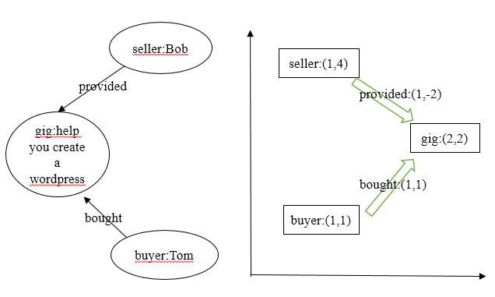
PART TWO 研究内容
2. 表示学习
通过表示学习的方式，我们可以将现有的网状结构的知识图谱映射到向量空间中，其中的实体（服务、类别、描述等）和关系会转换成一个个向量，以图中的网状结构表达的实体关系图谱为例，假设我们的向量空间是二维的，那么左图中的节点以及边都会映射成二维空间的坐标点，通过简单的向量加法来表示某两个实体间是否具有某种关系
表示学习示例

Slide 12
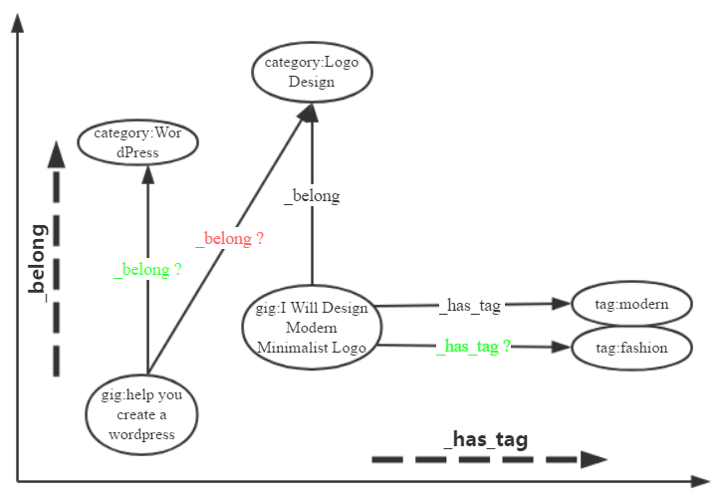
PART TWO 研究内容
2. 表示学习
关系补全
a.数据的完整性
b.知识推理和预测
c.补充知识库
关系补全示例

Slide 13
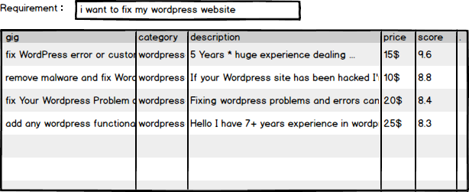
PART TWO 研究内容
3. 服务推荐
用户：我想有一个个人网站，最好界面非常炫，还能 xxx
推荐结果：
1. I Will Build You A Professional Wix Website
2. I Will Design And Develop Fully Responsive Website
3. …

Slide 14
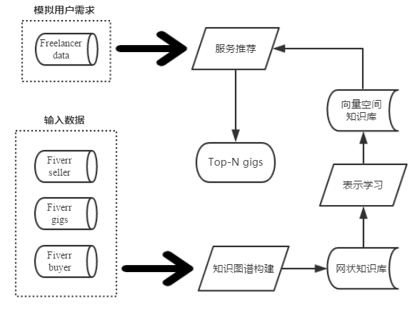
PART TWO 研究内容
3. 服务推荐
最终我们需要将以上步骤的结果组合成一个完整的服务推荐系统，可以基于模糊需求自动化生成推荐结果
系统框架图

Slide 15
研究方法
PART THREE

Slide 16
PART THREE 研究方法
构建图谱
数据爬取：通过爬虫的方式抓取网站信息
清洗/规约：字符串规范化、数值类型数据规约、剔除冗余数据
实体/关系抽取：选择一些对研究目标有意义的实体以及它们之间存在的关系
实体链接：将所有的实体按照实体间存在的关系进行链接形成知识库
知识图谱构建流程

Slide 17
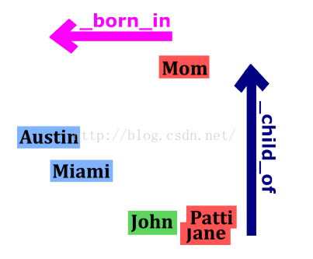
PART THREE 研究方法
表示学习
TranE是一篇Bordes等人2013年发表在NIPS上的文章提出的算法。它的提出，是为了解决多关系数据（multi-relational data）的处理问题。
TransE的直观含义，就是基于实体和关系的分布式向量表示，将每个三元组实例（head，relation，tail）中的关系relation看做从实体head到实体tail的翻译（其实就是向量相加），通过不断调整h、r和t（head、relation和tail的向量），使（h + r） 尽可能与 t 相等，即 h + r ≈ t。

Slide 18
PART THREE 研究方法
TransE算法流程
(Patti, _child_of, Mom) (Jane, _child_of, Mom)
训练前
训练后
Patti：[0.6, -0.7, 0.2]
Jane：[0.1, 0.6, 0.8]
_child_of：[0.3, 0.1, 0.4]
Mom：[0.2, 0.3, 0.4]
Patti：[0.21, 0.08, 0.2]
Jane：[0.18, 0.01, 0.19]
_child_of：[0.31, 0.22, 0.3]
Mom：[0.52, 0.23, 0.5]

Slide 19

主要问题
PART FOUR

Slide 20
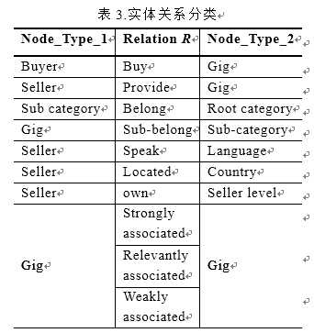
PART FOUR 主要问题
1. 提取出合适的实体和关系
目前爬取的网页数据包含很多半结构化或者纯文本信息，如何从中提取出对本课题有价值的信息是实验能否成功的前提。同时对于一些关键属性如服务的title，需要使用自然语言处理相关的知识对其进行处理并转化为关键词组的形式，有利于后面的相似度匹配

Slide 21
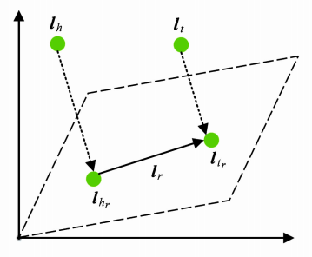
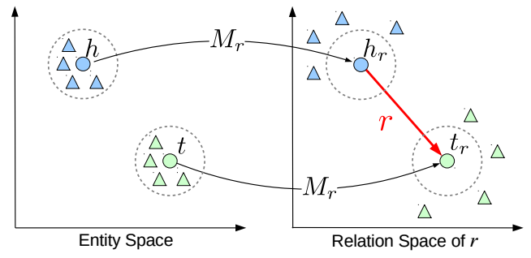
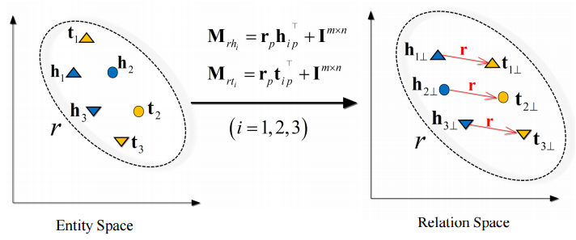
PART FOUR 主要问题
2. 基于实验结果选择模型
目前基于TransE演变而来的TransH、TransR、TransD等都针对某些方面作出了优化，有其各自的特点，如何选择出效果最好，最契合知识库特征的方法将直接影响实验的最终效果，是本课题的核心任务。

Slide 22
技术关键
PART FIVE

Slide 23
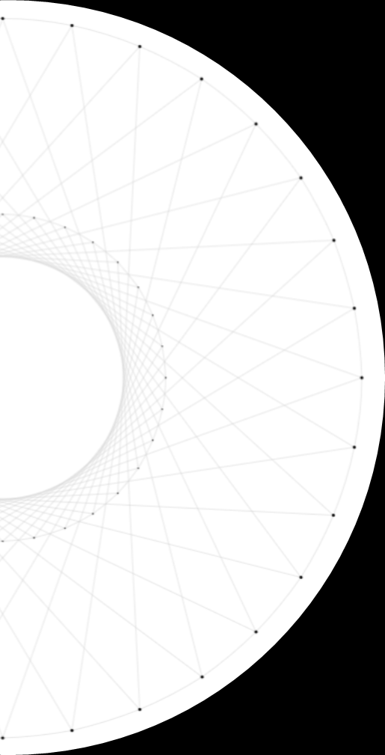

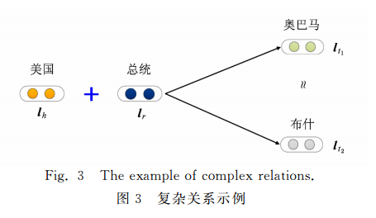
PART FIVE 技术关键
TransE的不足
TransE由于模型简单，在大规模知识图谱上效果明显。但是也由于过于简单，导致TrasnE在处理知识库的复杂关系时捉襟见肘。
复杂关系：1-1、1-N、N-1、N-N
根据TransE的优化目标，面向1-N、N-1、N-N三种关系，我们可以推出以下结论：如果关系r是1-N关系，我们将会得到所有的头结点向量都是相似的（下图），同样的问题在r是其他两种关系时也是类似的。

Slide 24
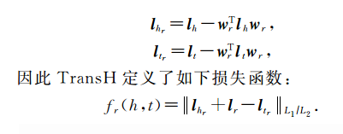
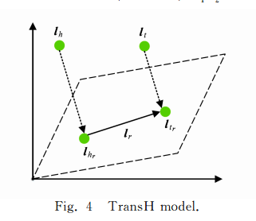
PART FIVE 技术关键
TransH
为了解决TransE模型在处理1-N、N-1、N-N复杂关系时的局限性，TransH模型提出让一个实体在不同的关系下拥有不同的表示。
如下图，对于关系r，TransE模型同时使用平移向量l_{r}和超平面的法向量w_{r}来表示它。对于一个三元组(h,r,t)，TransH首先将头实体向量l_{h}和尾实体向量l_{t}沿法线w_{r}投影到关系r对应的超平面上：

Slide 25


PART FIVE 技术关键
TransH在错误集上的优化
之前提到的TransE方法中，训练集会包含正确三元组以及错误三元组，在TransE中构建错误集采取的方法是：随机选取头/尾节点进行替换。然而真实的训练集往往是不完整，这种随机抽样的方式很可能会引入不正确的错误三元组
TransH采用了一种新的方法：对于替换头结点还是尾节点使用不同的概率p，而概率p是由该三元组的关系r决定的。例如在1-N关系上我们倾向于让头结点有更大的概率被替换。
概率公式
P_{h} =
P_{t} =

Slide 26
PART FIVE 技术关键
TransH在错误集上的优化
数据集
生成错误三元组
计算概率
(h1, r, t1)
(h1, r, t2)
(h1, r, t3)
(h2, r, t1)
(h3, r, t1)
P_{h} = 3/(3+3) = 0.5
P_{t} = 3/(3+3) = 0.5
(h1, r, t1)
P_{h} =
P_{t} =

Slide 27
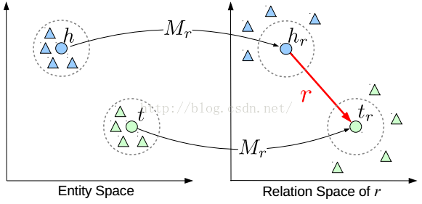
PART FIVE 技术关键
TransR
TransE和TransH都假设实体和关系嵌入在相同的空间R_{k}中。然而，一个实体是多种属性的综合体，不同关系关注实体的不同属性。直觉上一些相似的实体在实体空间中应该彼此靠近，但是同样地，在一些特定的不同的方面在对应的关系空间中应该彼此远离。为了解决这个问题，我们提出了一种新的方法，将实体和关系投影到不同的空间中，也就是实体空间和多元关系空间（也即是特定关系的实体空间），在对应的关系空间上实现翻译。因此命名为TransR。

Slide 28
PART FIVE 技术关键
TrasnD
虽然TransR模型较TransE和TransH有显著改进，它仍然有很多缺点:
１）在同一个关系ｒ下，头、尾实体共享相同的投影矩阵．然而，一个关系的头、尾实体的类型或属性可能差异巨大．例如，对于三元组（美国，总统，奥巴马），美国和奥巴马的类型完全不同，一个是国家，一个是人物。
２）从实体空间到关系空间的投影是实体和关系之间的交互过程，因此TransR让投影矩阵仅与关系有关是不合理的。
３）与TransE和TransH相比， TransR由于引入了空间投影，使得TransR模型参数急剧增加，计算复杂度大大提高。
为了解决这些问题，Ji等人提出了TrasnD模型

Slide 29
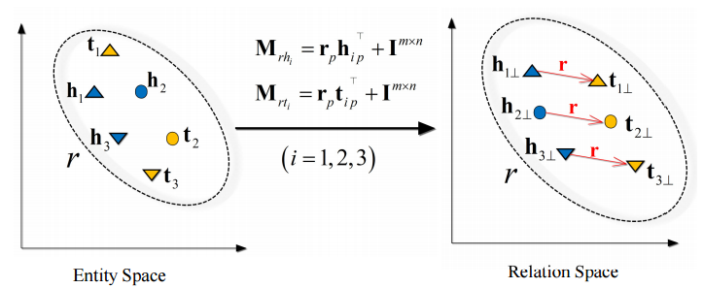
PART FIVE 技术关键
TrasnD
给定三元组（ｈ，ｒ，ｔ）， TrasnD模型设置了２个分别将头实体和尾实体投影到关系空间的投影矩阵M_{rh}和M_{rt}。
TransR中的映射矩阵M只和关系r有关，TransD是TransR的加强，它为每个实体和关系定义了两个向量，一个向量用来标识实体或关系的，另一个向量是投影向量， 用来将实体转换为不同关系空间上的向量并用来生成映射矩阵。 TransD相比TransR/CTransR的计算，需要的属性更少，公式中没有矩阵乘以向量的运算，能运用在大规模的图计算上面。

Slide 30
PART FIVE 技术关键
TrasnA
Xiao等人认为TrasnE及其之后的扩展模型均存在2个重要问题：
１）损失函数只采用L1或L2距离，灵活性不够；
２）损失函数过于简单，实体和关系向量的每一维等同考虑.
为了解决这2个问题， Xiao等人提出TrasnA模型，将损失函数中的距离度量改用马氏距离，并为每一维学习不同的权重．对于每个三元组（ｈ，ｒ，ｔ）， TrasnA模型定义了如下评分函数:
其中W_{r}为与关系r相关的非负权值矩阵

Slide 31
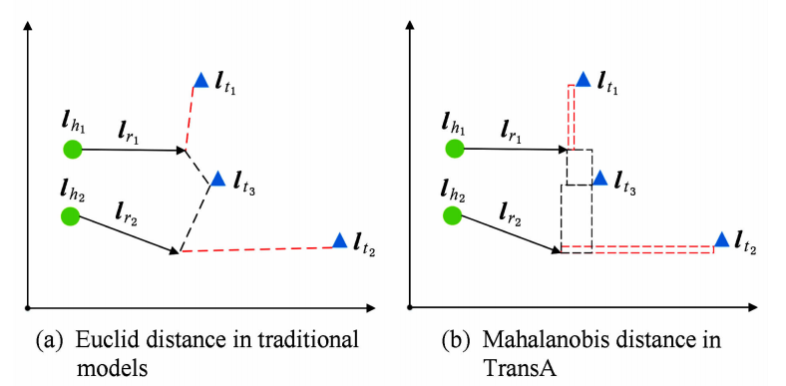
PART FIVE 技术关键
TrasnA
如图所示，（h1，r1，t1）和（h2，r2，t2）两个合法三元组，t3是错误的尾实体。如果使用欧氏距离,如图a所示，错误的实体t3会被预测出来。而如图ｂ所示， TrasnA模型通过对向量不同维度进行加权(通过矩阵W_{r}实现)，正确的实体由于在ｘ轴或者ｙ轴上距离较近，从而能够被正确预测。

Slide 32
研究进展
PART SIX

Slide 33
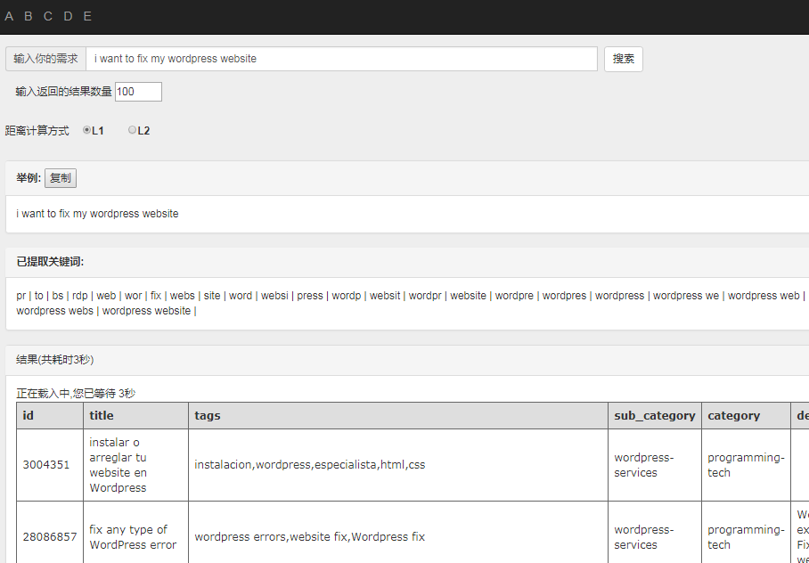
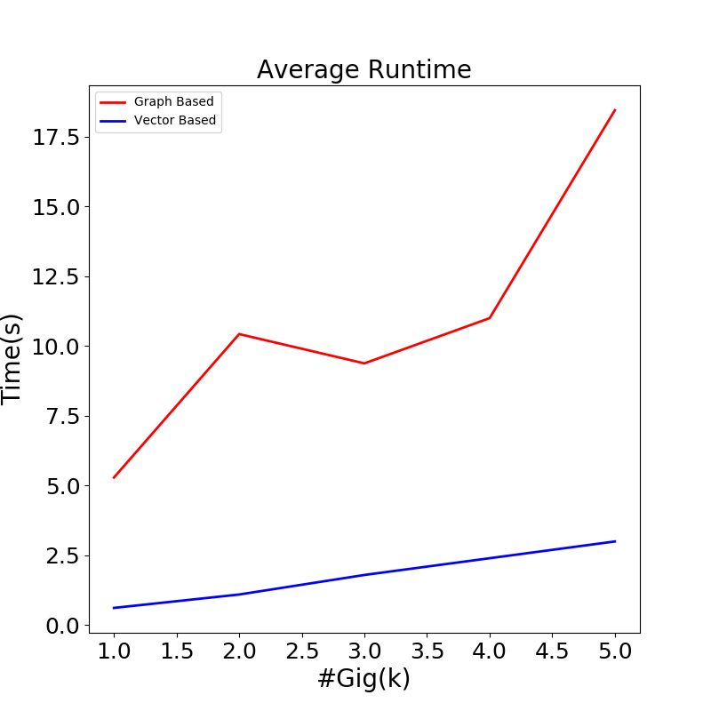
PART SIX 研究进展
1.获取用户需求
2.提取关键词
3.在向量空间计算相似度
4.排序返回Top-N
Notes:
针对现有的Fiverr数据我们抽取了部分实体以及关系作为表示学习的训练集，采用基本的TransE模型将其转化为向量空间知识库，然后对用户的需求基于已构建的关键词词典进行分词。而服务以及服务对应的关键词在知识库中都是相应的实体，它们之间具有_has_tag关系，我们将用户的需求转化为关键词描述后便可以在向量空间中根据关键词找到其对应的向量，进而通过_has_tag关系计算出那些与用户需求的关键词描述关系最为密切的Top-N个服务节点。

Slide 34
THANK YOU FOR WATCHING

